Slide 1
Magic Mirror
Gestion d’affichage
Anton NABHOLZ
Mastère 1: Mécatronique

Slide 2
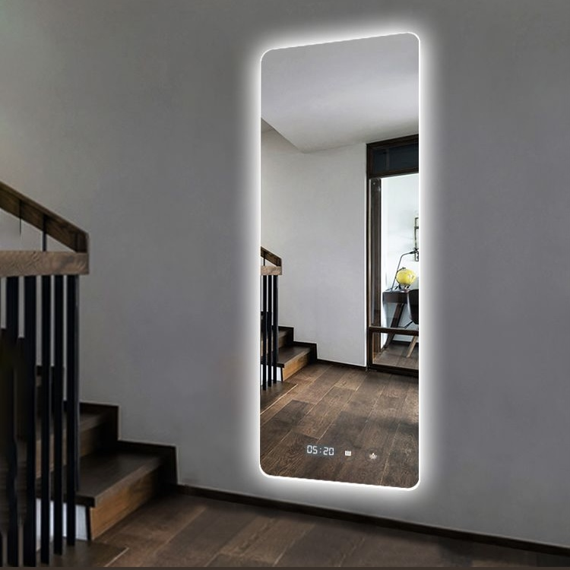






À PROPOS
Miroir connecté
Beaucoup de features
Créer pour satisfaire

Slide 3
Gestion d’affichage

Slide 4
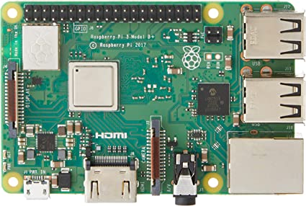
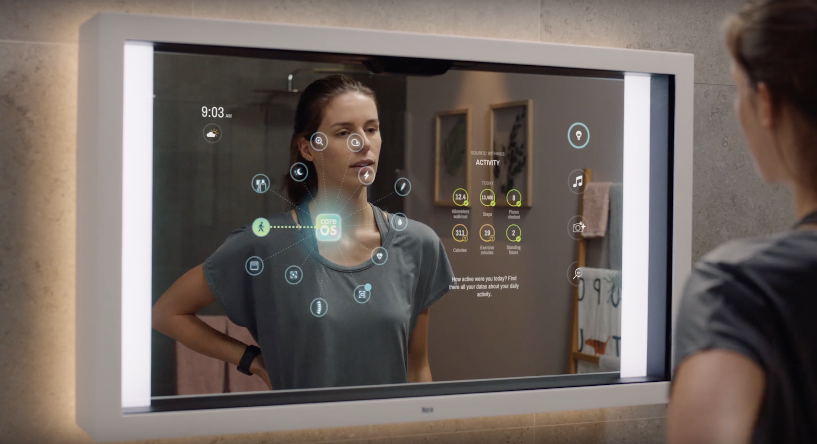
Gestion d’affichage
BEAUTÉ
ERGONOMIE
PRATICITÉ
ACCESSIBILITÉ

Slide 5



Choix du langage de développement
HTML
CSS
JavaScrypt
Python
  ° kinter
  ° Pygame
- Visual Studio Code

Slide 6
Développement

Slide 7
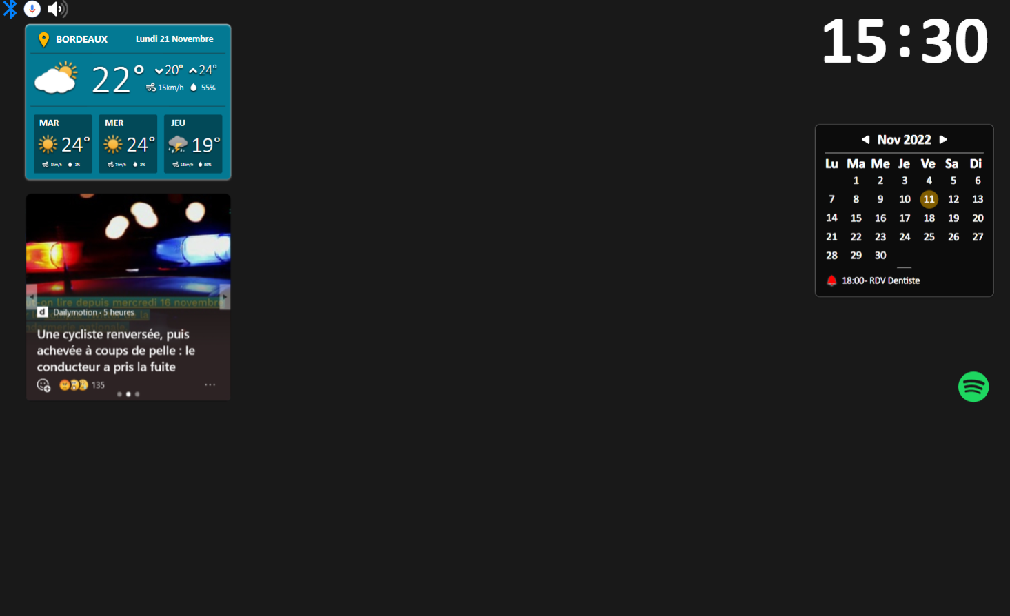
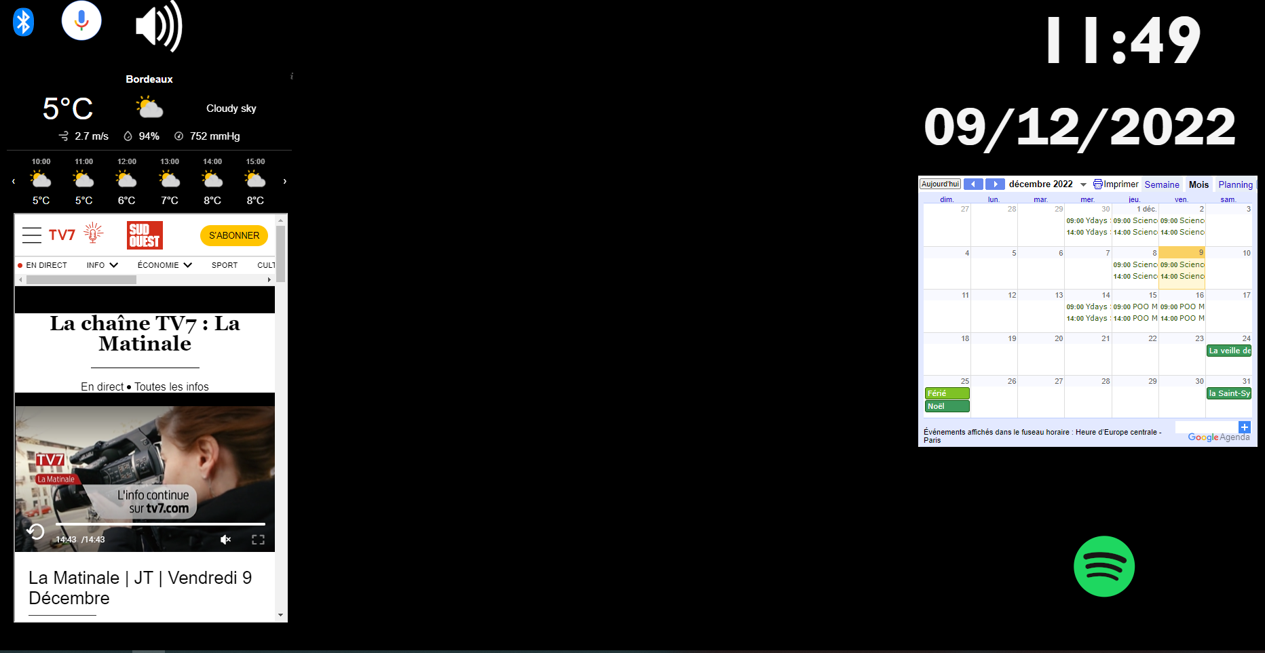
Conception et design page principale
UX DESIGN
PAGE WEB LOCAL

Slide 8
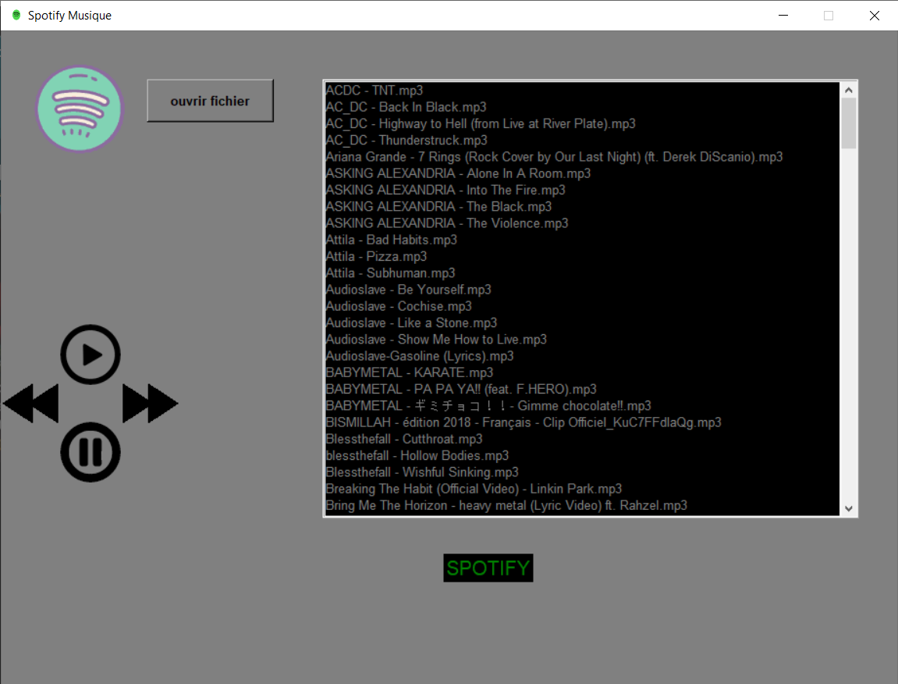
Lecteur de musique

Slide 9
Résultat
Faire une interface graphique affichant les informations principales .
Proposer plusieurs applications et assistant intélligent à porter de main
Activer des fonctionnalités à partir de cette même page
Intégrer le contrôle vocal

Slide 10
MERCI

